Slide 1
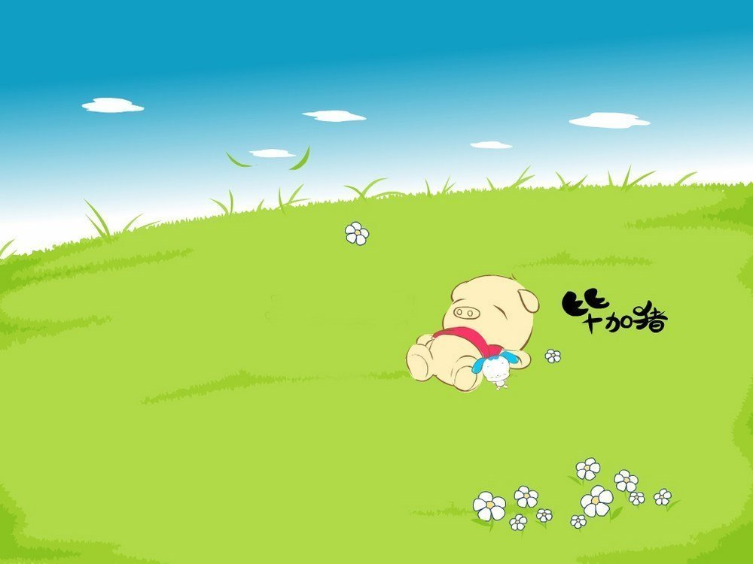
Bài
15
Cuốn sách của em
Notes:
Bài giảng thiết kế bởi: Hương Thảo - tranthao121006@gmail.com

Slide 2
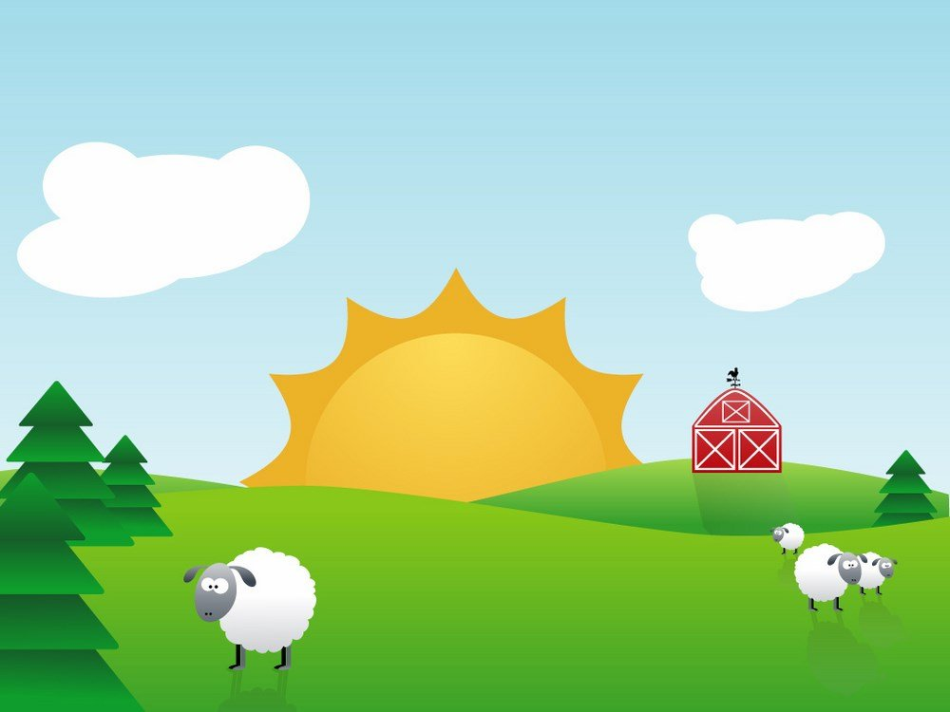



KHỞI ĐỘNG
Nghe bài hát: Lớp chúng ta đoàn kết

Slide 3


KHÁM PHÁ
Tác giả
Tên sách
Nhìn vào trang bìa em thấy gì?
Nhà xuất bản

Slide 4

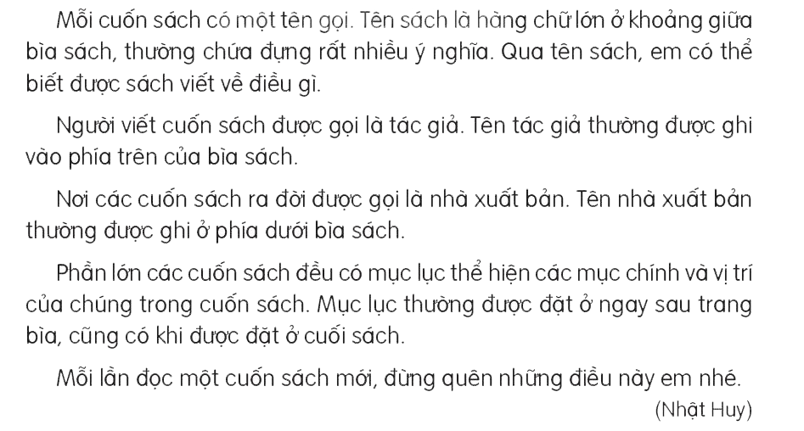

Cuốn sách của em
1
2
3
4

Slide 5
Cuốn sách của em
Đọc mẫu
Giọng đọc: nhẹ nhàng vừa phải
Notes:
Bài giảng thiết kế bởi: Hương Thảo - tranthao121006@gmail.com

Slide 6




Cuốn sách của em
ĐỌC NỐI
TIẾP CÂU
Kết thúc dấu chấm (.) dấu chấm hỏi (?) dấu chấm than (!)
Notes:
Bài giảng thiết kế bởi: Hương Thảo - tranthao121006@gmail.com

Slide 7

Luyện đọc câu dài
Tên sách là hàng chữ lớn ở khoảng giữa bìa sách, thường chứa đựng rất nhiều ý nghĩa.

Slide 8
ĐỌC ĐOẠN
NHÓM 4

Slide 9

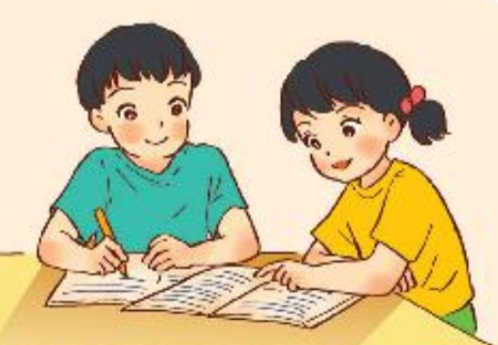
Cuốn sách của em
Luyện đọc theo cặp đôi

Slide 10
THỰC HÀNH
Câu 1
Chọn từ ngữ ở cột A với nội dung thích hợp của cột B.
A
B
nơi cuốn sách ra đời
tên sách
thường chứa đựng nhiều ý nghĩa
tác giả
người viết sách, báo
nhà xuất bản
thể hiện các mục chính và vị trí của chúng trong cuốn sách
mục lục

Slide 11

Câu 2
Qua tên sách, em có thể biết được điều gì ?
Biết được nhiều ý nghĩa, biết sơ qua về nội dung quyển sách (câu chuyện hay nhân vật được nói đến trong bài).

Slide 12

Câu 3. Sắp xếp các thông tin theo đúng trình tự bài đọc
Hãy giúp các chú ong về đúng vị trí của mình
Tác giả
Mục lục
4
2
1
3
Nhà xuất bản
Tên sách

Slide 13
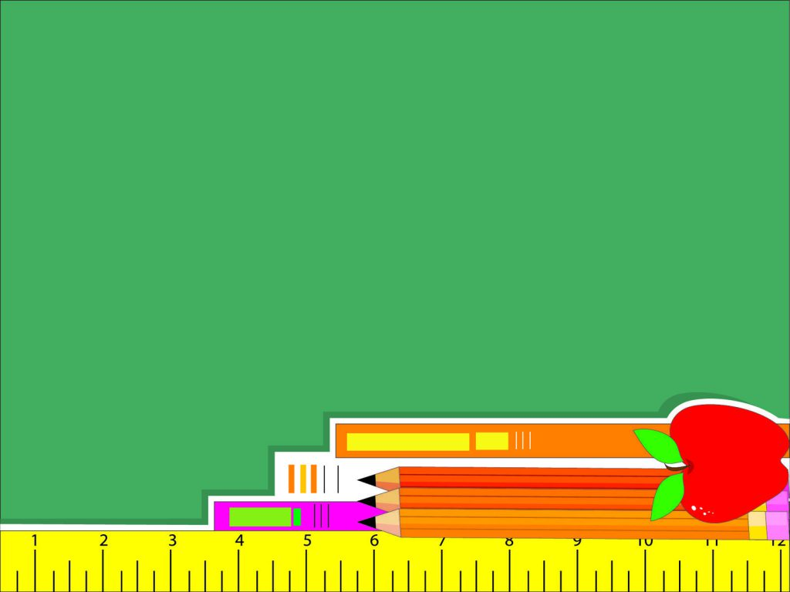
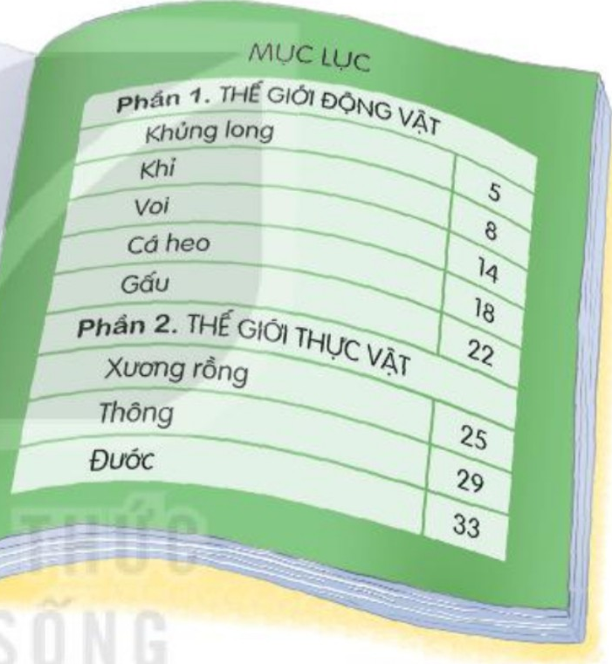
Câu 4: Đọc mục lục ở tranh bên và cho biết:
a. Phần 2 có những mục nào?
Phần 2 có 3 mục: Xương rồng, Thông, Đước
b. Để tìm hiểu về cây xương rồng, em đọc trang nào?
Để tìm hiểu về cây xương rồng, em đọc trang 25

Slide 14

Luyện đọc lại

Slide 15


Luyện tập
1. Trò chơi “Đoàn kết”: Sắp xếp các từ ngữ sau vào nhóm thích hợp?
Tác giả
Cuốn sách
Bìa sách
Đọc sách
Ghi
Từ ngữ chỉ người,
chỉ vật
Từ ngữ chỉ hoạt động

Slide 16

2. Nói tiếp để hoàn thành câu
a. Tên sách được đặt ở (...)
khoảng giữa bìa sách
b. Tên tác giả được đặt ở(..)
phía trên của bìa sách

Slide 17



Quan sát
và nhận xét về bìa
các cuốn sách
Chia sẻ nhóm đôi

Slide 18

SAU BÀI HỌC
Đọc đúng, rõ ràng bài Tập đọc. Biết ngắt hơi ở một số câu dài.
Nhận biết được các thông tin trên bìa sách: tên sách, tác giả, nhà xuất bản.
Biết đọc thông tin có trong phần mục lục.
Hoàn thành phiếu bài tập tìm đúng từ ngữ chỉ người, chỉ sự vật và từ chỉ hoạt động.

Slide 19

Em đã làm gì để giữ gìn sách vở của mình luôn sạch đẹp

Slide 20

CẢM ƠN THẦY CÔ VÀ CÁC EM HỌC SINH
ĐÃ LẮNG NGHE

